Slide 1
Produits de comblement Tendances
IMCAS PARIS 2015
Dr LE PILLOUER PROST Anne, dermatologue, Marseille
doclepillouer@free.fr
Secrétariat scientifique IMCAS Paris

Slide 2
PRODUITS

Slide 3
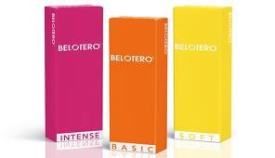
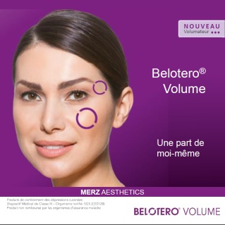
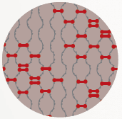
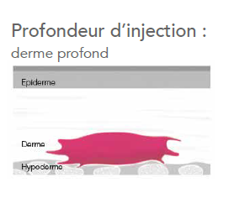
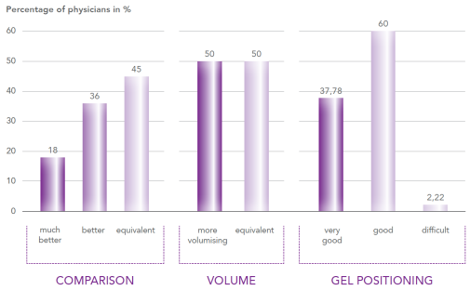
Belotero Volume (Merz Aesthetics)
Gel monophasique « polydensifié » (doublement réticulé)
Faible viscosité
Longue durée d’action
Bonne injectabilité et
Bonne intégration tissus*
AH 26 mg/ml
Injectabilité
Aiguille 30 G
Derme profond et JDH
Malléabilité
Enquête praticiens

Slide 4
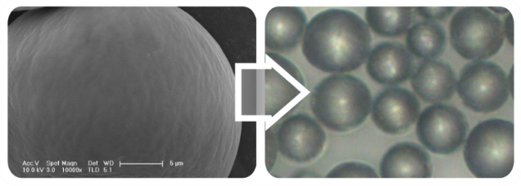
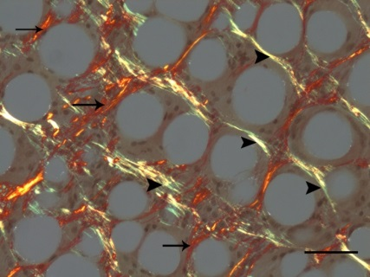
ELLANSE (Sinclair Pharma)
Polycaprolactone et gel de CMC
Polycaprolactone: Polymère ancien et bien connu
(composant du Monocryl: Fil de suture à résorption lente 3 mois)
Carboxyméthylcellulose
Particules: sphériques, totalement lisses, de 25-50 µm, taille et forme idéales pour être bien tolérée (non immunogène = pas de granulome)
Double fonction (concurrent direct de l’Hydroxy-apatite de Calcium, Radiesse*):
- Produits de comblement (CMC)
- et inducteur tissulaire progressif
études histologiques et IHC chez l’animal avec confirmation de la formation de nouveau collagène

Slide 5
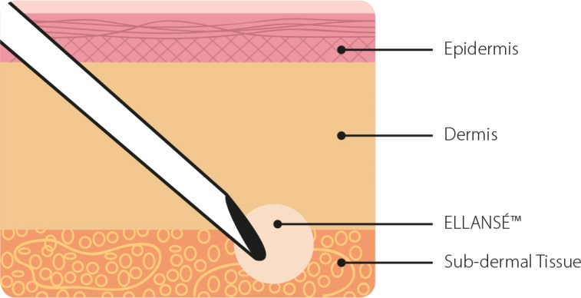
ELLANSE (Sinclair Pharma)
Polycaprolactone et gel de CMC
Injections profondes : derme profond, jonction derme hypoderme et sus périosté
Gamme : ELLANSE^{TM -} S , M, L ou E
Microsphères identiques
Longueurs de chaines de PCL différentes au départ
Résorption totale en 2 phases en 1 à 4 ans selon les produits

Slide 6
ELLANSÉ™ Clinical Studies
Publications « internationales »:
« Polycaprolactone for the correction of Nasolabial Folds: A 24-month, prospective, Randomized, controlled clinical study » Moers-Capri MM, Sherwood S - Dermatol Surg 2013; 39 (3 Pt1): 457-463
« Preliminary results in using a new dermal filler based on poly-caprolactone » Gritzalas K et al.- EUR J Aesth Medicine Dermatol 2011; 1: 22-26
« A randomized, prospective, blinded, split-face, single center study comparing polycaprolactone to hyaluronic acid for treatment of Nasolabial Folds » Galaradi H et al. - Dermatol Surg submitted 2014
« A five-patient prospective pilot study of a polycaprolactone based dermal filler for Hand rejuvenation » Figueiredo VM et al. J Cosmet Dermatology 2013; 13: 73-79

Slide 7
ART-FILLER (Filorga)
4 produits de rhéologie différente
Rides fines / Universel / Lip / Volume
Technologie « TRI-AL »
3 curseurs de formulation
Pourcentage d’AH libre
Quantité chaines longues et très longues
Taux de réticulation
Etude prémarketing (marquage CE)
Loi Huriet, 60 patients (SNG et pattes d’oie)

Slide 8
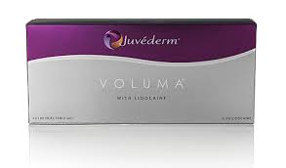
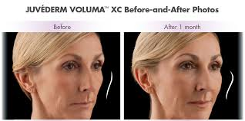
VOLUMA (Allergan – Vycross T.) Etude pivotale, Dermatol Surg 2013 : FDA approval (seul volumateur US)
235 patients injectés, 47 patients contrôles
Perte de volume du tiers moyen de la face
+1 sur une échelle de vieillissement de 6 : 85.6% à 6 mois
Correction maintenue à 2 ans : 1 cas sur 2

Slide 9
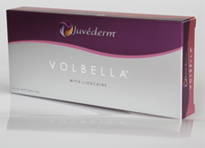
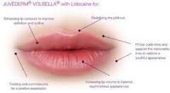
VOLBELLA (Allergan – Vycross T.) Etude postmarketing
62 patients injectés
Volume ou correction asymétries lèvres
83.6% puis 93% après retouche : satisfaits à extrêmement satisfaits
75% puis 93% après retouche: ravis du naturel
62% aucune éviction sociale

Slide 10
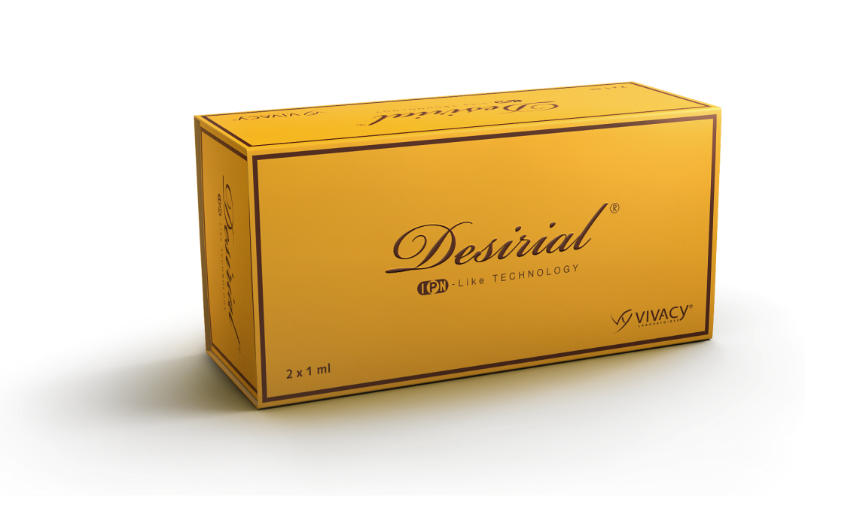
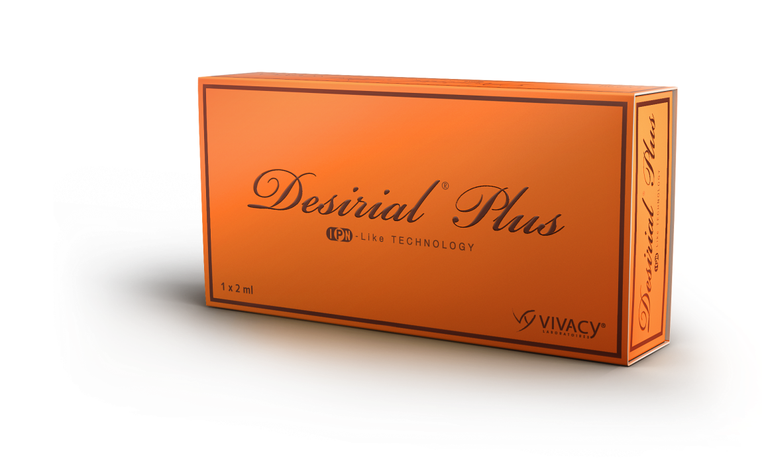
Vivacy – Gamme DESIRIAL
Rajeunissement « intime » de la femme
Desirial
Sécheresse (trophicité) vulvo-vaginale
Desirial Plus
Formes et contours vulve

Slide 11
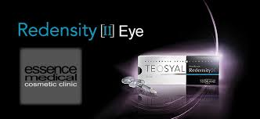
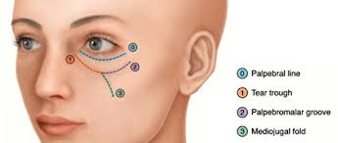
Téosyal - Redensity [II] eye
Téosyal Pure Sense (avec lidocaïne)
« Redensity »: produits qui contiennent acides aminés, anti-oxydants et vitamines
En 2012 Redensity [I] en mésothérapie visage
Puis en 2014 Redensity [II] eye pour la zone péri-orbitaire

Slide 12
Pour en finir avec le BDDE!
Agent de réticulation le plus utilisé pour stabiliser et augmenter la longévité des AH injectables depuis leur commercialisation (années 1990 > 20 ans de recul clinique)
Procédés de purification: forme libre < 5 ppm (0.005 mg/ml) (ex Allergan : < 2ppm)
Toxicité ?
Drosophile: effet mutagène à hautes doses
Souris : pas de carcinogénicité
Dégradation des formes libres et libérées : identique conduisant à des produits de métabolisme (butanediol et glycérol) habituels dans l’organisme et non dangereux
Norme ISO 10993 : aucune toxicité chez l’animal et
dose sécuritaire homme (60 kgs) = 20 ml/an…
< 1.7 mg/kg/an
(taux admis : butanediol 100 mg/kg/j et glycérol 2000 mg/kg/j)
Ccl: BDDE des fillers fiable et non dangereux pour les patients si l’on reste < 20 seringues /an!
NB :
Absence de réticulation : dégradation en 24-48h…
Autres agents réticulants : divinyl sulfone ou 2,7,8-dieepoxyoctane : moins étudiés = plus risqués?

Slide 13
TECHNIQUES

Slide 14
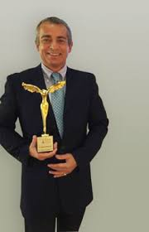
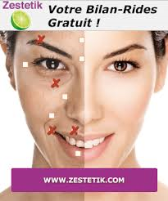
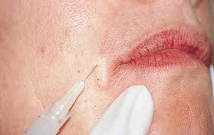
« Blanching » technique
Remise à la mode mais ancienne
Technique très superficielle de comblement de petites rides utilisée avec le collagène Zyderm 1 ou 2
Zones de fines ridules
Inclinaison très faible de l’aiguille 5-10° pour rester très superficiel dans le derme
Dr Micheels : Belotero soft (Merz Aesthetics)

Slide 15
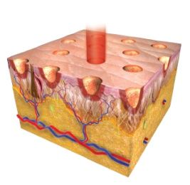
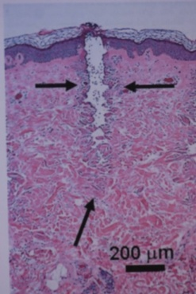
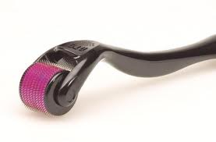
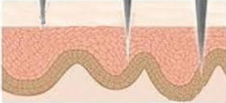
« Méso-laser » ou « Méso-needling »
Problème en dermatologie pour agir en profondeur : Barrière cutanée
Mésothérapie classique utilise des injections intra-dermiques à l’aiguille
Inconvénients : papules, rougeurs et surtout hématomes avec éviction sociale
Principe de ces nouvelles techniques : créer des micropuits dans le derme à une profondeur déterminée pour faire pénétrer des molécules actives jusque dans le derme
Laser fractionnel ablatif CO2 ou Erbium YAG
Dermaroller

Slide 16
« Méso-laser » ou « Méso-needling »
De plus en plus utilisée en thérapeutique en dermatologie après des études in vitro et chez l’animal puis chez l’homme: photothérapie dynamique intensifiée pour les cancers et précancers cutanés, corticoïdes pour les cicatrices… et en médecine en général
Indications en esthétique: celles de la mésothérapie anti-âge, les cicatrices, les vergetures, l’alopécie…
Produits utilisés : en général des produits injectables
(car attention les crèmes et pommades ne sont pas faites pour pénétrer en profondeur: inocuité de certains de leurs excipients n’est pas prouvée)
NCTF 135 HA de Filorga et autres produits de mésothérapie : cocktails antioxydants, vitamines, acide hyaluronique, dépigmentants, anti-chute de cheveux
Très récemment : Toxine botulique A pour les pattes d’oie, le Sculptra pour les cicatrices atrophiques, le PRP, cellules souches …..

Slide 18
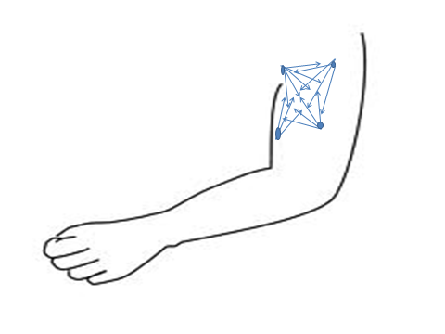
Injections des bras
Demande croissante, complexe avec difficultés habillement en été, même chez les sportives
Indication : fripé des bras
Mauvaise indication : ptose importante et excédent cutané
Technique : Mapping à la canule longue
Produits :
Radiesse dilué (inducteur tissulaire): sérum physiologique et lidocaïne
Skinboosters (Restylane Vital®)
*Dr Muriel Creuzot, dermatologue Belge
(Centre Dermatologique du Roy, Bruxelles)
Mapping
Canule longue
2 ou 4 points d’entrée

